Slide 1
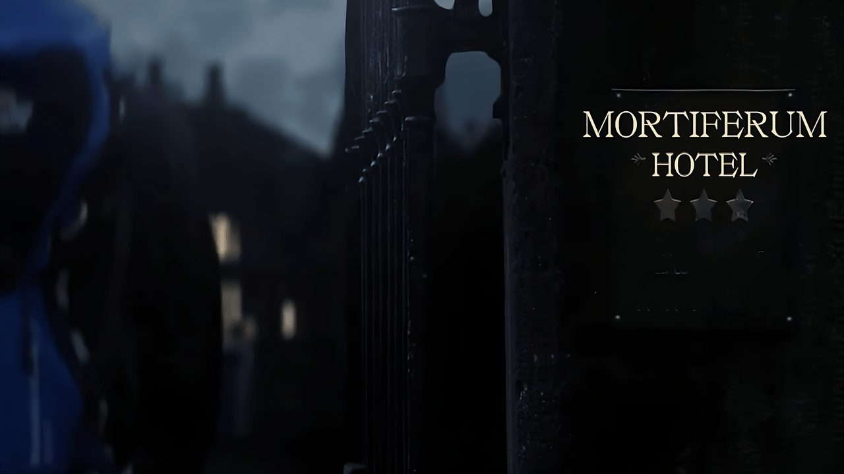
Проект по визуальной новелле
Состав команды:
Харлан Я.В Былков Д.А
Табак А.И
Илларионова Э.Д
Осинин А.Д Голованов Р.М Гафаров Э.А

Slide 2
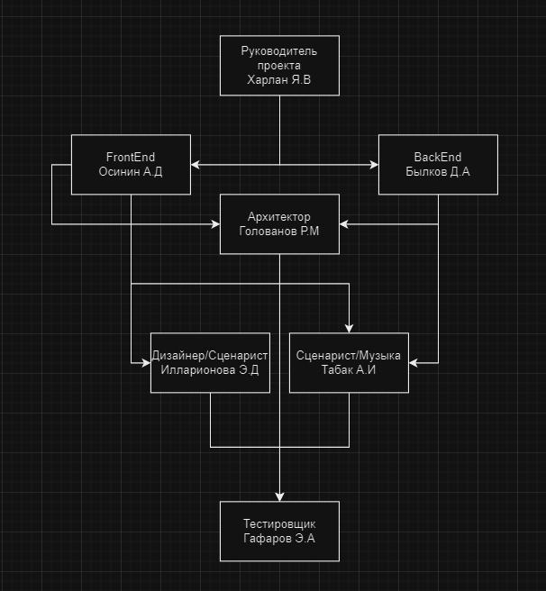
Распределение ролей

Slide 3
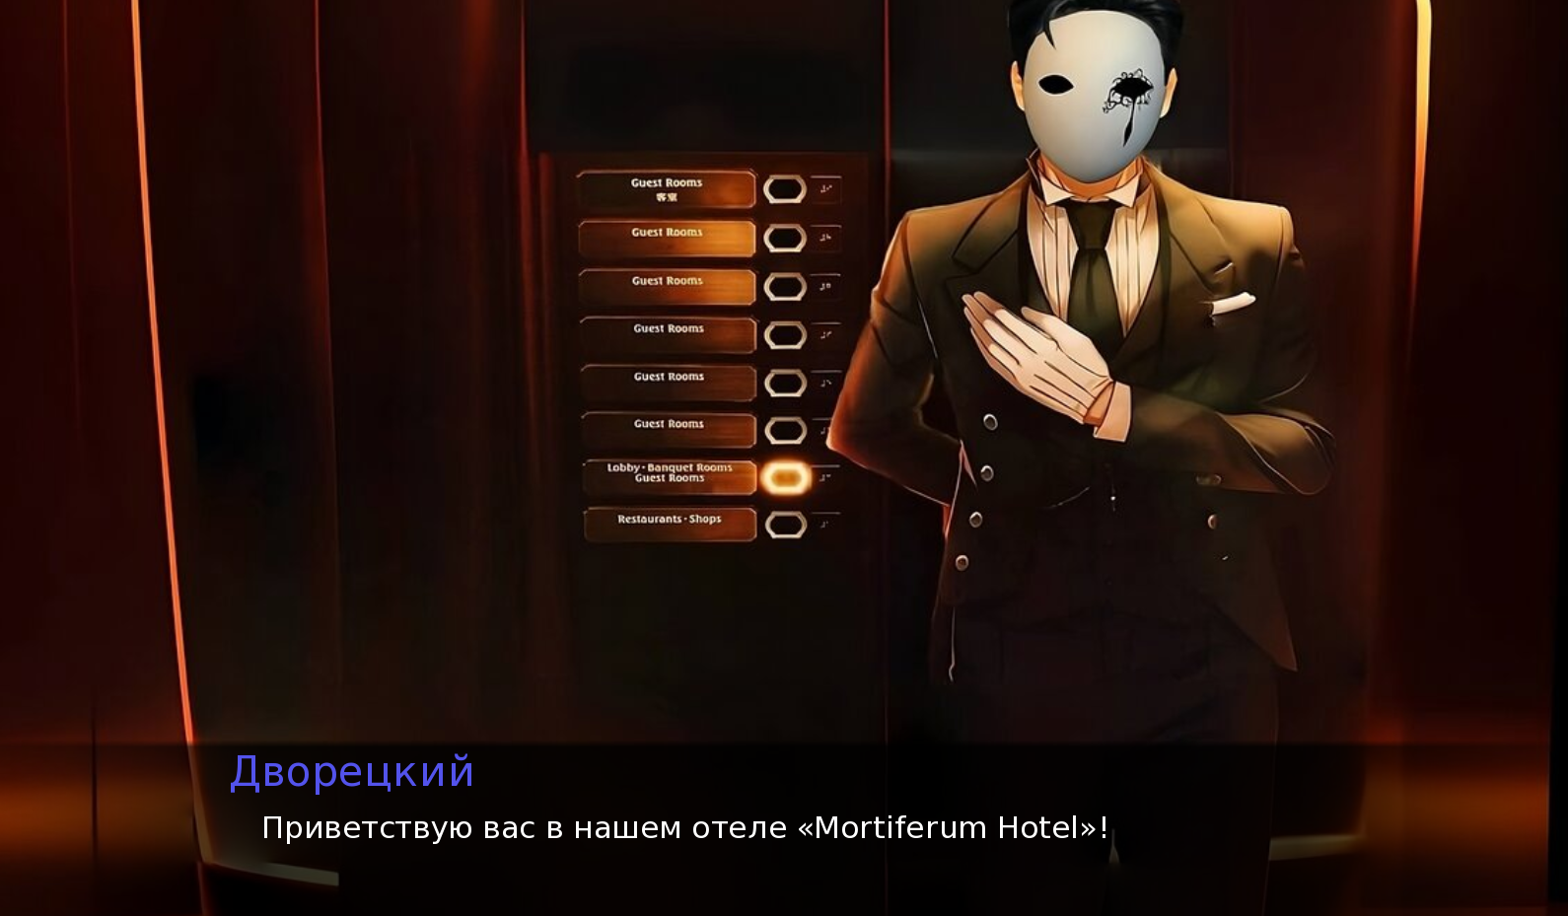

Slide 4
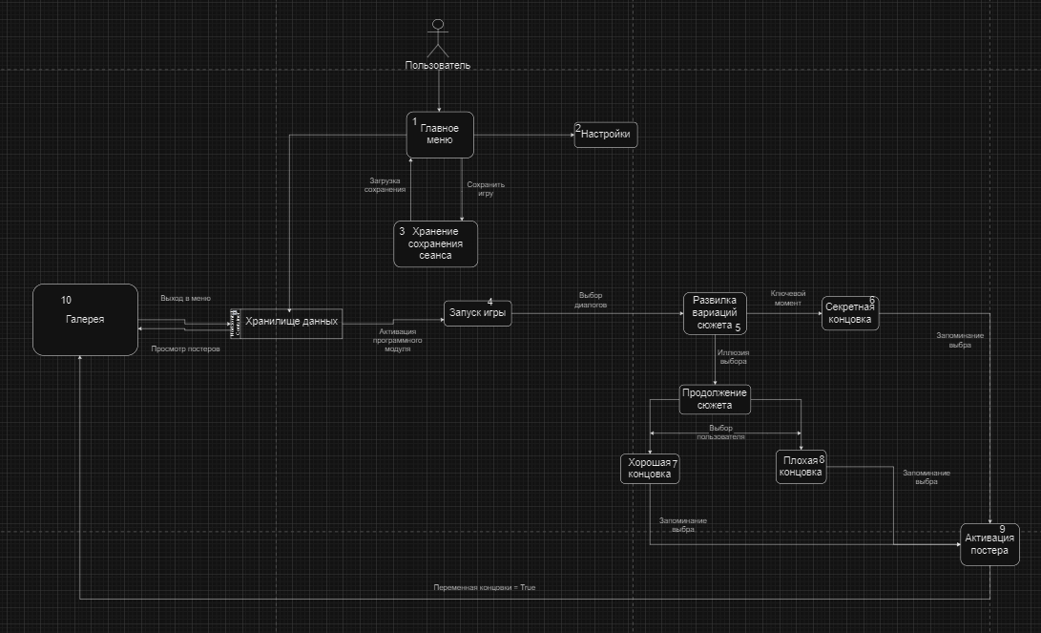
DFD-ДИАГРАММА

Slide 5
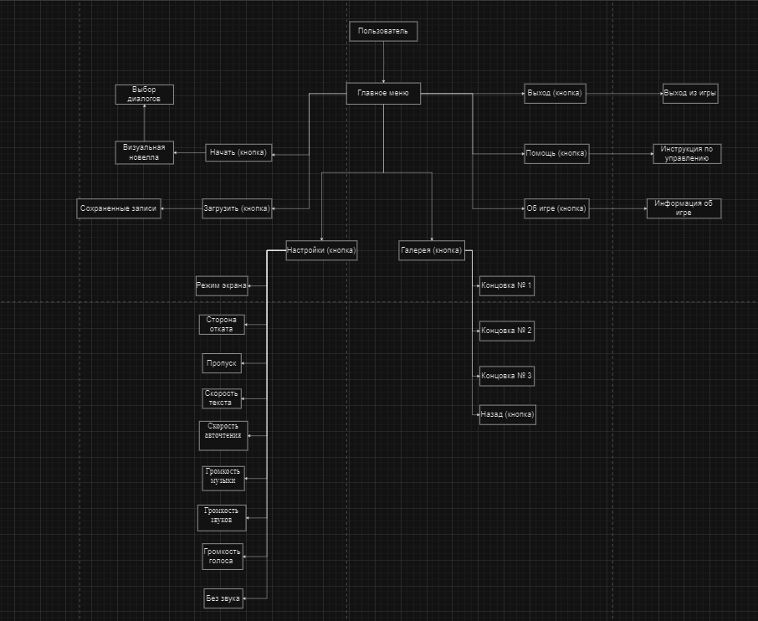
Концептуальная диаграмма

Slide 6
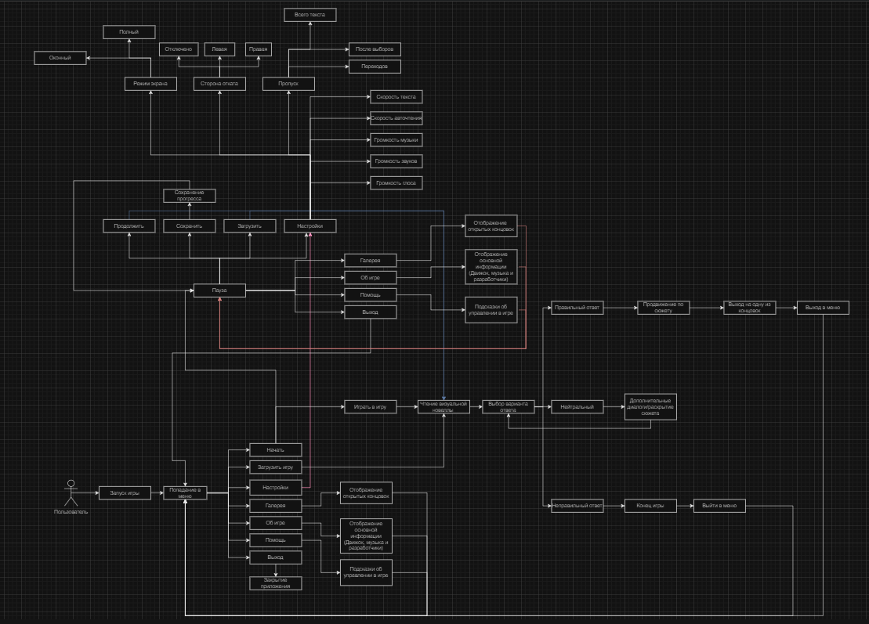
Use case диаграмма

Slide 7
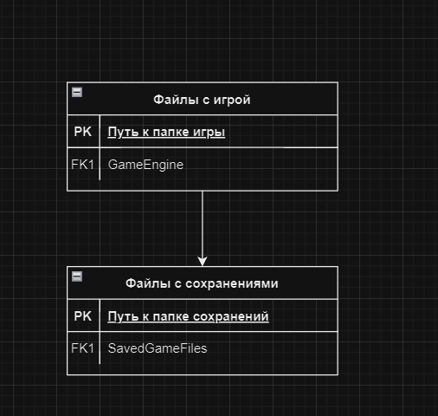
Er-диаграмма

Slide 8
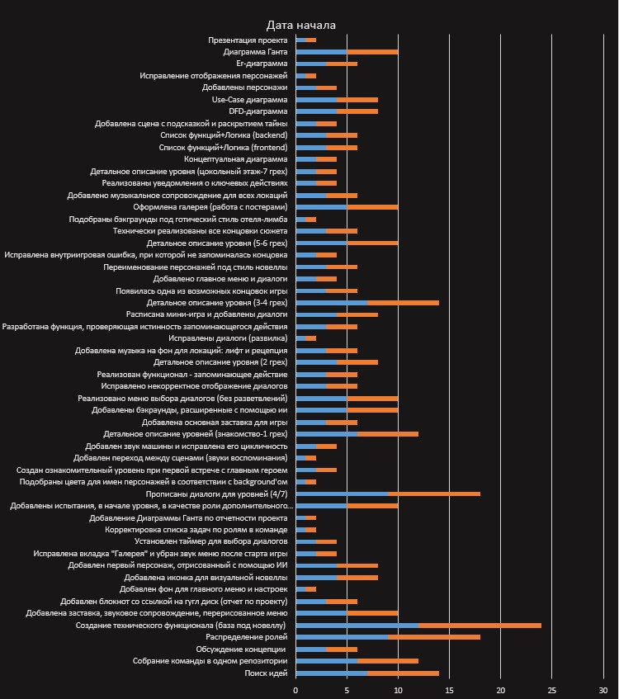
Диаграмма ГАНТА

